Slide 1
1.ÔN LUYỆN TẬP ĐỌC VÀ HỌC THUỘC LÒNG
( Bốc thăm đọc và trả lời câu hỏi)

Slide 2
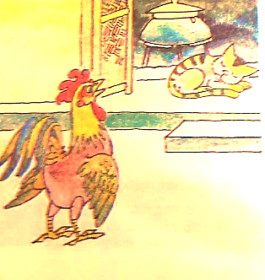
2. Đoạn văn sau có 8 từ chỉ hoạt động.Em hãy tìm 8 từ ấy:
Càng về sáng, tiết trời càng lạnh giá. Trong bếp, bác mèo mướp vẫn nằm lì bên đống tro ấm. Bác lim dim đôi mắt, luôn miệng kêu: “Rét! Rét!” Thế nhưng , mới sớm tinh
Mơ, chú gà trống đã chạy tót ra giữa sân. Chú vươn mình,dang đôi cánh to, khỏe như hai chiếc quạt, vỗ phành
phạch rồi gáy vang: “Ò...ó...o...o !”
Theo TIẾNG VIỆT 2,1982

Slide 3
3. Đoạn văn ở bài tập 3 có những dấu câu nào?
Dấu chấm, dấu phẩy, dấu chấm than, dấu ba chấm,dấu ngoặc kép
4. Trên đường,chú công an gặp một em nhỏ đang khóc.Chú hỏi:
Vì sao cháu khóc?
Em nhỏ trả lời:
-Cháu không tìm thấy mẹ.
Nếu em là chú công an, em sẽ hỏi thêm những gì để đưa em nhỏ về nhà?
Hỏi thêm: Mẹ cháu tên gì? Nhà cháu ở đâu? Số điện thoại của bố hoặc mẹ? Là học sinh trường nào? Lớp nào?

